Slide 1
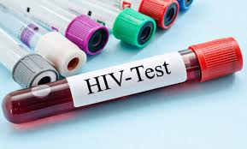
স্বাগতম

Slide 2
শিক্ষক পরিচিতি
পাঠ পরিচিতি
মাওলানা মোঃ আব্দুর রব
( এম.এম,এম.এ,বি.এ, বি.এড,এম.এড )
প্রভাষক (আরবী)
বুরাইয়া কামিল (এম,এ) মাদরাসা
ছাতক,সুনামগঞ্জ।
মোবাইলঃ ০১৭১৫-২৭৮৫৫৬ email:abdurrob1985@gmail.com
বিষয়ঃ আকাইদ ও ফিকহ
শ্রেণিঃ দাখিল নবম
তৃতীয় ভাগঃ আল-আখলাক
৩য় পরিচ্ছেদঃ ১২তম পাঠ
সময়ঃ ৪০ মিনিট

Slide 3
আজকের পড়া
এইডস রোগের কারণ ও প্রতিকার

Slide 4
শিখন ফল
পাঠ শেষে যা যা বলতে পারবে......
AIDS কী।
কি কি কারনে এইডস হয়।
এইডস এর লক্ষণ কি কি ।

Slide 5
এইডস এর আন্তরজাতিক প্রতিক

Slide 6
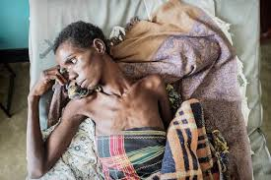
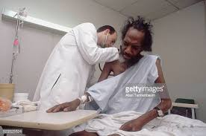
এইডস রোগে আক্রান্ত ব্যক্তি

Slide 8
এইডস এমন এক ভাইরাস যা মানুষের শরীরে অতীব প্রয়োজনীয় ঐ প্রতিরোধ ক্ষমতার উপর আক্রমন করে যা বিভিন্ন সংক্রমন প্রতিরোধ ক্ষ্মতার বিরুদ্ধে এবং সুনিদির্ষ্ট ক্যান্সারের জীবানু প্রতিহত করার শক্তির বিরুদ্ধে প্রতিরোধ গড়ে তোলে ।এর আক্রমনে মানুষ পরিপাকতন্ত্র ও ক্যান্সারের জীবানু প্রতিরোধ করার শক্তি হারিয়ে ফেলে।

Slide 9
AIDS এর mening = Acquired Immune Deficieny Syndrome এইডস রোগের কারণঃ- ১। মেলেমেশার মাধ্যমেঃ যখন দুজনের একজন এইডস রগে আক্রান্ত হয়। ২। ভাইরাস মিশ্রিত যন্ত্রপাতি ব্যবহারের মাধ্যমে। ৩। মা উক্ত ভাইরাসে আক্রান্ত হলে শিশুর হয়। ৪। মাধ্যমে ৫। ব্যবিচারের মাধ্যমে।

Slide 10
মূল্যায়ন
HIV এর পূর্ন রূপ কি?
(ক) Acquired Immune Deficieny Syndrome
(খ) Acquired Immune Defici Syndrome
(গ) Acquir Immune Deficieny Syndrome

Slide 11
একক কাজ
একক কাজের দৃশ্য
HIV এর পূর্ণরূপ কি ?

Slide 12
বাড়ীর কাজ
১। কি কি কারণে এইডস হয় এবং তার প্রতিকার কি ব্যাখ্যা কর?

Slide 13
ধন্যবাদ

